Slide 1
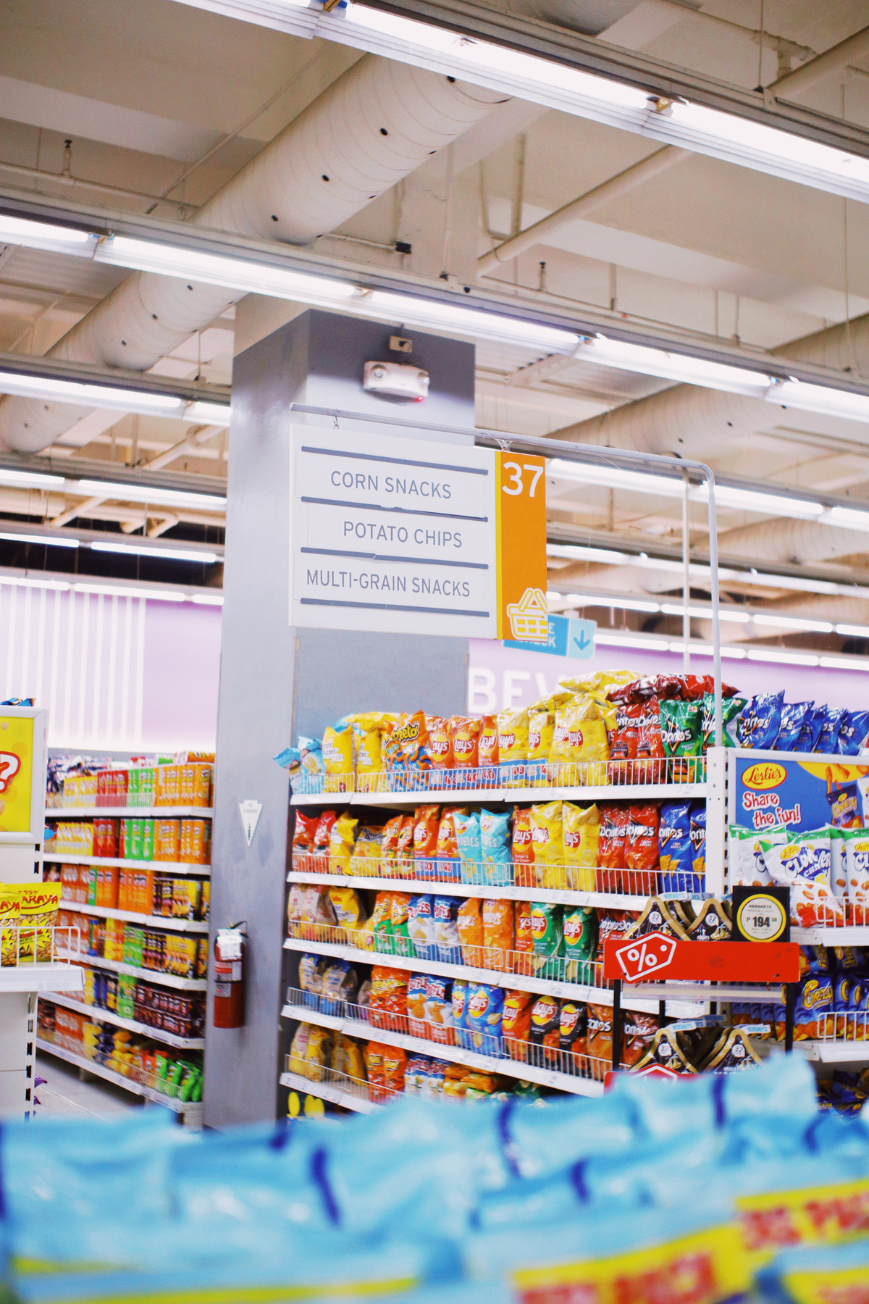

食料品小売業者の売上予測
-時系列予測モデル-
2022年 01月08日
小林稔征
Notes:
食料品小売業者の売上予測というテーマで小林稔征が発表させていただきます。

Slide 2














成果物タイトル：食料品小売業者の売上予測
-時系列予測モデル-
Kaggle: | Store Sales - Time Series Forecasting https://www.kaggle.com/competitions/store-sales-time-series-forecasting
業務課題 | 商品を適切なタイミングでお客様に十分に提供することで以下の課題を解決する。 ①過剰在庫削減。（２０２０年度日本の食品小売業の食品ロス量は６０万トン） ②売上向上。（商品の品切れを防ぎ、顧客満足度を向上する）
タスク内容 | 食料品小売店の訓練データ（売上値他）、石油データ、祝日イベントデータ、取引データ、店舗データを用いて、特定日時、特定店舗、特定製品の売上を予測する。
制作情報 | 使用言語・環境：Python・JupyterNotebook 制作期間：2か月
Notes:
あらためまして、成果物タイトルは、食料品小売業者の売上予測です。
データは、Kaggleのコンペ、Store Salesを利用しました。
業務課題は２つあります。１つ目は，過剰在庫削減です。２０２０年度日本の食品小売業の食品ロス量は６０万トンあり、食品ロスを解決するためには、AIによる在庫予測か値下げが有効といわれています。
２つ目は、売上向上です。商品の品切れを防ぎ、顧客満足度を向上していきます。
内容として、食料品小売店の訓練データ（売上値他）、石油データ、祝日イベントデータ、取引データ、店舗データを用いて、特定日時、特定店舗、特定製品の売上を予測しました。
制作情報は、使用言語・環境：Python・JupyterNotebookで制作期間2か月です。

Slide 3




ビジネスでのAIモデル企画
AIモデル企画の構成要素
1
業務課題
2
課題のためにAIで何を行うか
食料品小売店における商品需要を予測する
売上の予測モデルを学習、回帰問題
3
データ
使用するAI技術
6
評価指標
8
モデル運用フロー
テーブルデータ
ファイル数
5種類
・train.csv
・oil.csv
・holidays_event.csv
・transactions.csv
・stores.csv
説明変数
１９種類
目的変数
１種類
4
機械学習：教師あり学習
勾配ブースティング
３種類
・Lightgbm
・Xgboost
・Catboost
ビジネス
・売上向上
・過剰在庫削減
AIモデルの評価
・RMSE(誤差:値が0に近いほど良い精度)
実務の運用フロー
・AIモデルをどこで使用するか（１５日間）
5
必要な前処理
7
必要なタスク
9
理想のアウトプット
（目的変数）
・データマージ（データ結合）
・質的データを数値データに変換
・欠損値・異常値処理
・特徴量の追加
・次元削減
・データセットをFix ・運用フローの設計 ・各手法での精度評価、 パラメータ調整 ・どのアプローチが 良さそうか。 ・更なるパラメータ調整
売上金額（予測）
Notes:
AIモデル企画の構成要素です。
今回、業務課題として、食料品小売店における商品需要を予測するという課題があります。
課題のために、AIで、売り上げの予測モデルを学習させます。
今回使用するファイルは５つあります。
ファイル内には、全２０種類の変数があります。
使用したAI技術は、機械学習の勾配ブースティングというアルゴリズムです。
必要な前処理は、データマージ、質的データを数値データに変換、特徴量の追加、欠損値・異常値処理、次元削減です。
評価指標は、
ビジネス上では、売上向上と過剰在庫削減です。
AIモデル上では、誤差があげられます。
必要なタスクは
データセットをフィックス、運用フローの設計、各手法での精度評価、パラメータ調整、どのアプローチがよさそうか検討する。更なるパラメータ調整です。
モデルの運用フロー
実務の運用フロー、ＡＩモデルをどこで使用するかとして、
ビジネスでは、最低１週間前の予測があれば、食料品の発注に活かせると考えました。今回は、データ期間の区切りが良いため、多めの１５日間を設定しています。
理想のアウトプットは、目的変数の売上金額（予測）です。

Slide 4
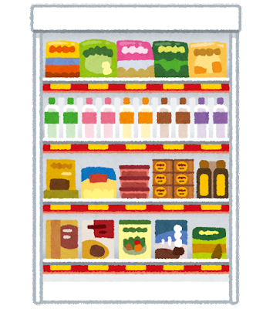









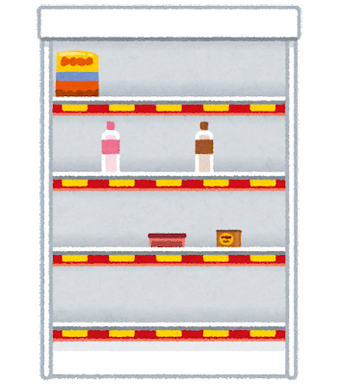
取り組みの概要
取り組みの方向性
過去のデータ
実データ
予測結果
売上向上と過剰在庫削減
AIモデル
過剰在庫
→食品ロス
最適な需要と供給
予測結果をもとに食品の買い付け
在庫不足
→売上減少、顧客満足度の低下
Notes:
取り組みの方向性です。
説明変数だけでなく、実際の売上金額が分かっている過去のデータを用いて機械学習しモデルを作成していきます。
売上金額が分かっていない、説明変数だけのデータを、モデルに入れて、売り上げの予測を行います。
過剰在庫や在庫不足を防ぎ、最適な需要と供給を行うため、在庫の把握と予測結果をもとに、食品の買い付けを行います。
結果として、売上向上と過剰在庫削減につながります。

Slide 5
1
データ
2
EDA
取り組み
3
モデル開発
4
施策改善と精度
Notes:
取り組みの流れです。
データ、EDA、モデル開発、施策改善と精度
の順でご説明します。

Slide 6
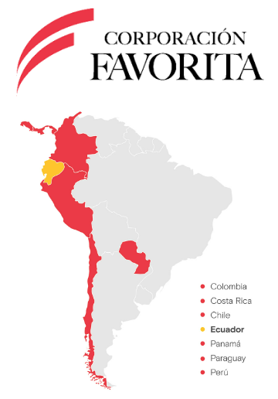
データ
データ
分析対象企業
分析対象企業
企業名：CorporaciónFavorita
・エクアドルの大手食料品小売業者
・データ中の店舗数は54、製品種別は33である。時間軸は2013-01-01から始まり、2017-08-15で終了
データ
石油データ
休祝日_イベントデータ
取引データ
店データ
データ
訓練データ
テーブルデータ
日付
日付
日付
日付
店舗種別
識別番号
WTI原油先物価格
祝日種類
店舗番号
店舗番号
店舗番号
適合範囲
領収書発行数
州
製品種別
適合範囲名
売上
クラスタ
説明
宣伝製品数
政府都合の休日
Notes:
データです。
ファボリータというエクアドルの大手食品小売業者の店舗で集めたデータです。
データ中の店舗数は54、製品種別は33です。
時間軸は、2013-01-01から始まり、2017-08-15で終了です。
データの変数２０種類の内訳はこれらです。

Slide 7
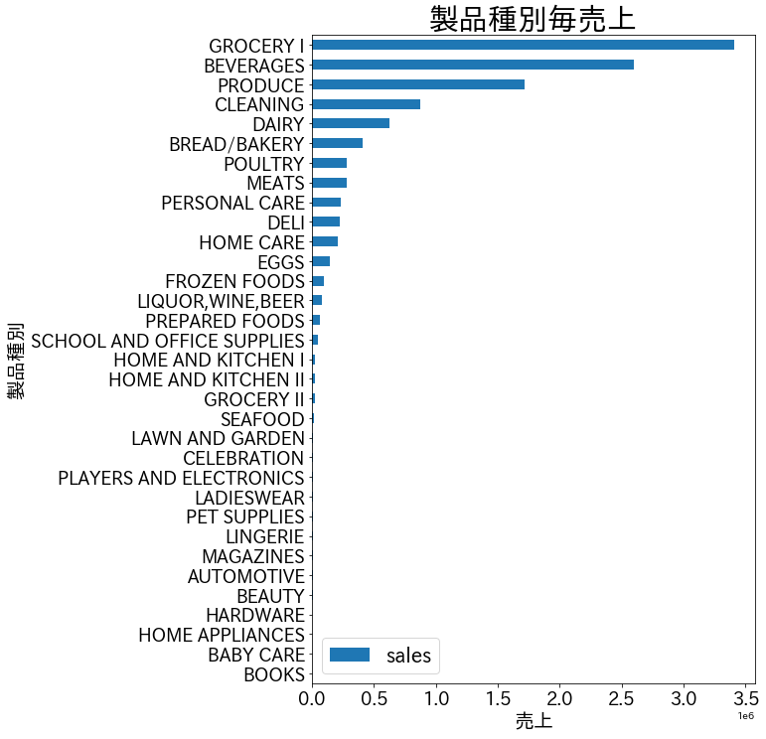
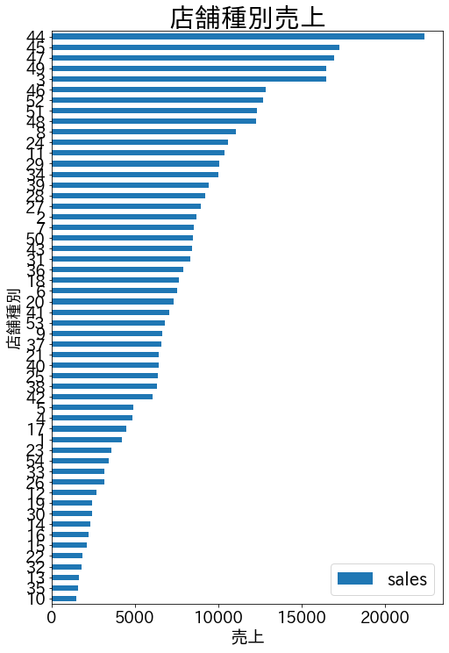
EDA
(食料品)
(飲料)
(製品)
(洗剤)
(日用品)
(パン)
✓製品種別売上
✓期間：２０１７年８月１日から
２０１７年８月１５日まで
✓パンの売上：約４０.５万UTC
✓「パン」に焦点を当てた理由：
売上が大きい中で、最も消費期限が
短いと考えられたため
✓店舗別売上
✓期間：２０１７年８月１日から
２０１７年８月１５日まで
✓パンの売上が最も大きい店舗：
４４
✓店舗４４のパン売上:
約２．２３万UTC
Notes:
今回、データの抽出を行いました。
店舗数、製品種別は複数ありました。
注文する際は、１店舗ごとに１製品種別のさらに商品ごとに注文を行うと思いますが、商品詳細に関するデータはなかったので、一番近い製品種別レベルで
売上を予測することを行いました。
よって、製品種別を売上順にみた場合、売り上げが高い１つを選定しようと考えましたが、６番目にあるパンは、消費期限が短く、食品ロスに影響を与えていると考え、「パン」に焦点を当てました。
パンに焦点を当てた後、店舗別の売上を見た場合、４４の店舗が最も売上が高く、この店舗にフォーカスを当てることにしました。

Slide 8
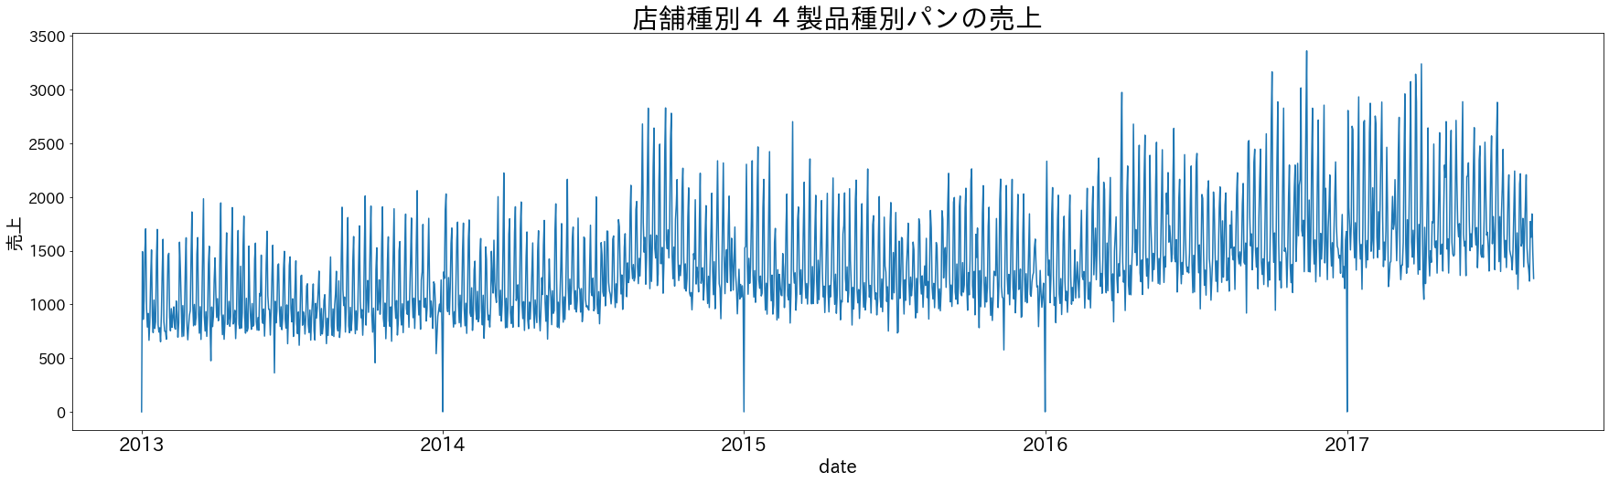
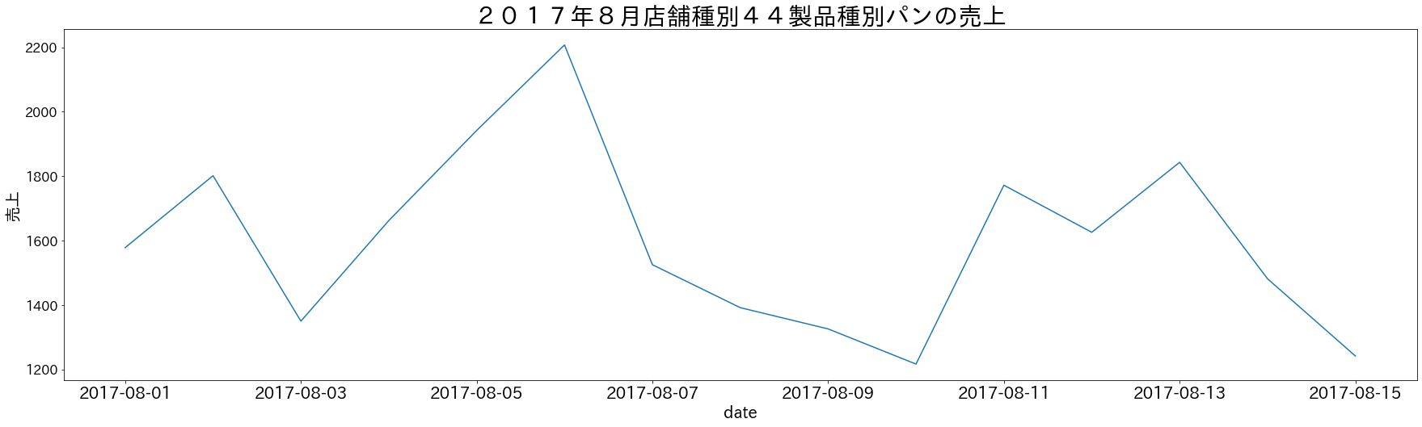
EDA
訓練データ
2017-08
検証データ
Notes:
店舗４４のパンの売上データを折れ線グラフで可視化したものです。
上の図をご覧ください。
２０１３年１月から２０１７年７月までを訓練データとして、２０１７年８月１日から15日までを検証データとしています。
下の図は、検証データを拡大したものです。
この期間の売上を予測して、この実際の売上データとどのくらい誤差があるか最終的に比較します。

Slide 9

■アルゴリズム 勾配ブースティング
モデル開発(アルゴリズム＋最適化)
9
デーセット
予測１
予測誤差１
決定木１
予測誤差1
予測２
予測誤差２
構築した決定木の損失関数の結果から 予測誤差を減らすように次々と決定木を直列（ブースティング）に構築・学習し学習結果を統合するモデル
：
決定木２
：
：
予測誤差n-1
予測ｎ
予測結果
■解析条件
決定木ｎ
■アルゴリズム
■今回検討したパラメータ最適化
■ ３種類
■ ２種類
✓Lightgbm
✓Xgboost
✓Catboost
✓ Optuna
✓ハイパーパラメータ調整なし
■交差検証法
(設定：random_state=0,42,2020
timeout=1200)
(設定：random_state=0,42,test_size=0.2)
■ ３種類
✓ k-fold（分割数:5）
✓ timeseriessplit（分割数：4）
✓ 交差検証なし(設定random_state=0,0)
9
Notes:
モデル開発についてです。
今回、勾配ブースティングというアルゴリズムを使用しました。
このアルゴリズムは右上のイメージです。
このアルゴリズム３種類（Lightgbm,xgboost,catboost）でモデルを作成しました。
訓練データと検証データの分割方法を変えて検証を行いました。
この交差検証法は、kfoldとtimeseriessplitと交差検証なしです。
今回検討したパラメータ最適化は２種類です。
Optunaとハイパーパラメータ調整なしです。
また、どの条件でもrandomstate(乱数値)を複数試して解析を行いました。

Slide 10
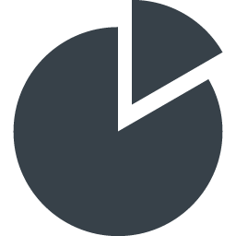
施策改善と精度
全店舗、全製品種別
Catboost
店舗４４、パン
予測
1
精度良い
全店舗、全製品種別
店舗４４、パン
Catboost
予測
2
Notes:
施策改善と結果です。全データを解析してから店舗４４、パンのデータを抽出した結果より、
全データから店舗４４、パンのデータを抽出し解析した結果の方が良い精度だということが分かりました。

Slide 11
施策改善と精度
前処理：
全店舗、全製品種別
店舗４４、パン
Catboost
予測
2
説明変数
目的変数
日付
店舗番号
宣伝製品数
売上
適合範囲名
説明
領収書発行数
政府都合の休日
５ファイル結合、データ抽出、
文字列を数値に変換、説明変数削除
クラスタ
店舗種別
WTI原油先物価格
製品種別
適合範囲
州
市
祝日種類
年
月
週
４半期
曜日
特徴量追加
年初から１４日毎のカウント
年初から２８日毎のカウント
Notes:
先ほど申し上げた通り、全データから店舗４４、パンのデータを抽出し解析した結果の方が良い精度でした。
このデータは、前処理として、５ファイルを結合し、店舗４４、パンのデータを抽出し、
文字列を数値に変換、「店舗識別番号」の特徴量を削除、緑枠内の特徴量を追加したデータです。
変数の内訳はこれらです。

Slide 12
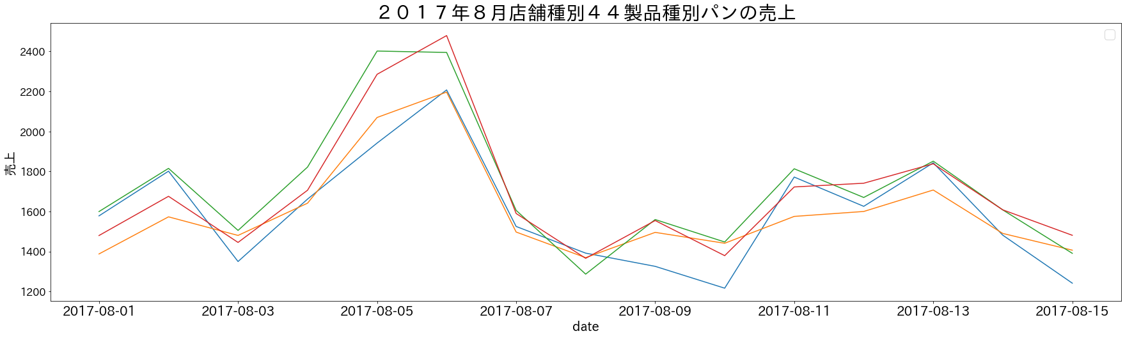
施策改善と精度
モデル開発
RMSE:138
XGBOOST
42,none
交差検証
timeseriessplit
店舗４４、パン
Catboost
予測
LightGBM
42,0
交差検証
KFOLD
Catboost
42,2020
2
0,0
交差検証なし
※単位(UTC)、1UTC=138円
 | Catboost | Xgboost | lightgbm
RMSE | 138.53 | 175.97 | 163.54
RMSLE | 0.09195 | 0.10276 | 0.09697
-lightgbm
-Catboost
-Xgboost
-実測値
Notes:
３つのモデルで8/1から１５日までの期間で、店舗４４のパンの売上を予測した結果を可視化したものです。
青色が実測値、黄色がCatboost,緑がXgboost,赤がlightgbmです。
評価指標（RMSE,RMSLE）をもとに誤差を評価すると
CATBOOSTのアルゴリズムで、random_state0,0かつ、交差検証なしのモデルが最も良い精度でした。
----------------------------------------------------------
RMSEには弱点があります。というのは以下になります。
はずれ値があると弱い（はずれ値）にひきずられてしまいます。
データの分布が正規分布でないと精度がない。
狭い値で変化している場合に弱い。
RMSLE
はずれ値に強い。
多めに予測するよりも小さく予測するのに、誤差がでるようになっている。

Slide 13
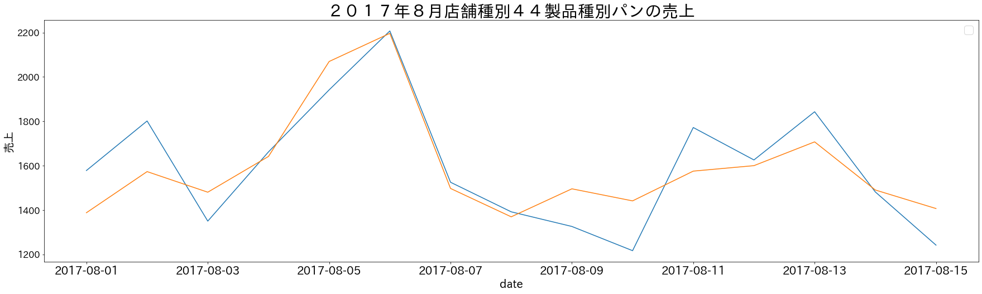
施策改善と精度
精度
PCA
＆
UMAP
RMSE:138
店舗４４、パン
Catboost
予測
特徴量追加、
外れ値除去、
欠損値処理
欠損値処理
アンサンブル
予測
2
t-SNE
＆
トレンド
3
※在庫数や注文数に関するデータは
ありませんでした。実測値の売上は、
最適な注文数と仮定すると、、
訓練データ(決定係数)：0.82
検証データ(決定係数):0.76
在庫不足
過剰在庫
-Catboost
-実測値
最適な需要と供給
Notes:
Catboostの予測値と実測値を可視化しました。
8/1から１５日までの期間で、店舗４４のパンの売上を予測した結果を可視化したものです。
8/6から8/8は実測値と予測値がほぼ合致しているが、他の日は合致していない日が多い状況です。
この段階での精度は、まだまだ精度が悪いと判断しました。
精度についてもう少し詳しくご説明します。
画面中央に、決定係数、つまりモデルの適合度の指標を表示しました。
目標値と予測値の差、つまり誤差が平均でどのくらいあるのかの指標です。
決定係数の最大値は１で、１に近いほど、モデルが与えられたデータに当てはまっていることを表し
０に近いほど当てはまりが悪いことを意味します。
０から１の範囲で表現され、１に近ければ近いほど、よりよいものが出来上がっていることを意味します。
未知の新しいデータ、つまり検証データに対しての決定係数が重要で、
訓練データと検証データの決定係数に差(乖離(かいり))があるのは、過学習が起きている可能性があります。
訓練データにフィットしすぎて、検証データにうまくあてはまれていない可能性があります。
また、それぞれの決定係数を１に近づけるためには、特徴量追加が必要である。
と考え、施策改善を行いました。
備考：
在庫に関するデータはありませんでした。商材がパンですので、当日消費するものだと仮定します。
実測値の売上は、在庫数が最適な注文数と仮定します
売上1800(UTC)に対して、誤差±138(UTC)であるため、予測値は１938(UTC) or 1662(UTC)である。
1800個のパンを売り上げる場合、138個の過不足は精度が悪いと判断しています。
8/2は、予測値が実測値より下回り、この予測値を参考に発注すると在庫不足が起こる可能性があります。
8/6から8日は、予測値と実測値がほぼ合致しており、この予測値を参考に発注すると最適な需要と供給を満たせていた可能性があります。
8/10は、予測値が実測値より上回り、この予測値を参考に発注すると過剰在庫が起こる可能性あると考えられます。

Slide 14
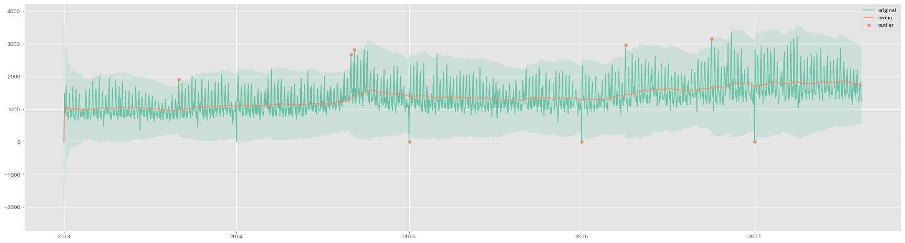
施策改善と精度
特徴量作成
PCA
＆
UMAP
RMSE:138
RMSE:96
店舗４４、パン
Catboost
予測
特徴量追加、
外れ値除去、
欠損値処理
欠損値処理
アンサンブル
予測
2
t-SNE
＆
トレンド
3
訓練データ(決定係数)：0.78
検証データ(決定係数):0.86
日 | oil値 | .fill().bfill()
1 | 1 | 1
2 | 10 | 10
3 | NaN | 10
4 | NaN | NaN
5 | NaN | 100
6 | 100 | 100
特徴量追加：売り上げに対する
指数移動平均
外れ値除去：
指数移動標準偏差を算出し、
3.0倍以上離れている箇所から
4箇所を除去
欠損値処理：
WTI原油先物価格の
欠損値を前後の値
で補完
過去の価格よりも直近の価格になる
ほど比重を置いて計算された平均値
Notes:
加重移動平均、単純移動平均、指数移動平均の移動平均３種類を特徴量として追加して、精度確認したところ
指数移動平均が精度向上に最も寄与したので採用しました。
期間９０日間で直近の売上価格ほど比重を置いて計算された平均値です。
次に、外れ値除去を行いました。
指数移動標準偏差を算出し、３倍以上離れている箇所から目視で４箇所を特定し除去しました。
欠損値処理として、石油価格の欠損値を前後の値で補完しました。
この結果、RMSEが９６、決定係数0.86となり、ともに精度向上しました。

Slide 15
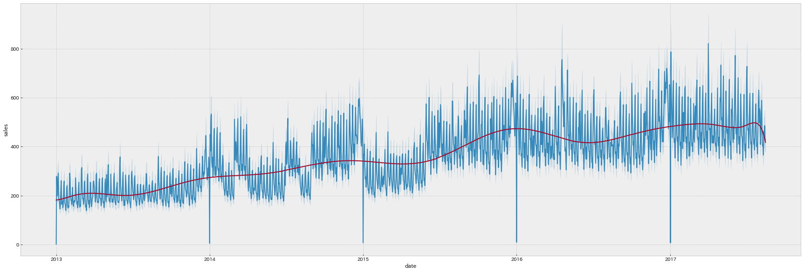
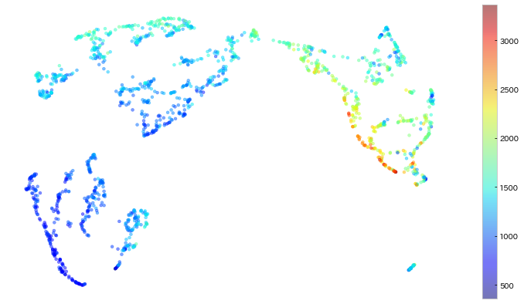
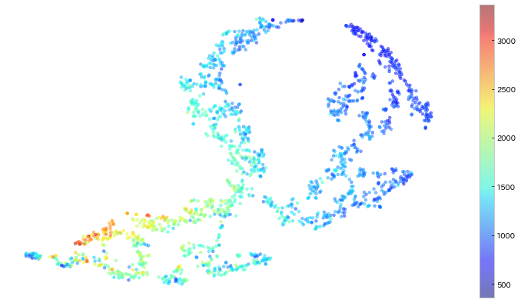
施策改善と精度
次元削減
PCA
＆
UMAP
RMSE:138
RMSE:96
RMSE:85
店舗４４、パン
Catboost
予測
特徴量追加、
外れ値除去、
欠損値処理
欠損値処理
アンサンブル
予測
2
t-SNE
＆
トレンド
3
次元削減をするために、欠損値処理を行った。
RMSE:86
欠損値処理
領収書発行数に欠損値がある日を除去
2013-01-01 | 2014-01-01 | 2015-01-01 | 2016-01-01
2016-01-03 | 2016-01-04 | 2017-01-01
トレンド
トレンド
PCA
＆
UMAP
次元削減
PCA:23→６
UMAP:6→2
RMSE:85
t-SNEを行った後、トレンドに相当する分(トレンド*0.91)
を足して最終的な予測値としています。
t-SNE
次元削減
t-SNE:23→2
RMSE:87
t-SNE＆トレンド
RMSE:86
Notes:
過学習は、入力変数同士の相関が強い可能性がある（多重共線性）ことで発生します。
機械学習アルゴリズムでは、学習時に、相関の高い入力変数を使用することによって、モデルの予測精度の向上に妨げになってしまう場合があります。
相関の高い入力変数を入れないようにしなければいけません。
過学習を抑制する手法として、次元削減があります。
入力値Xの中に、相関が高いものがたくさんあったということが問題。入力値Xを凝縮して良い形（主成分）に変える、次元削減を行いました。
PCA＆UMAPを使用しての次元削減して精度確認したところ、ＲＭＳＥは８５まで精度向上しました。
t-SNEを使用して次元削減して精度確認したところ、ＲＭＳＥは８７まで精度向上しました。
t-SNEで予測した値にトレンドを加味したところ、ＲＭＳＥは８６まで精度向上しました。
2013年から2017年7月までの、売上の平均値は1388でした。
教師あり学習は、平均1388の波形データが来るはずだと仮定したうえで色々なパターンを学習するわけです。
予測期間である2017年8月は平均や分散がかなり違うデータとなっている。
売上値やそれ以外の統計量も結構違うパターンになっています。
訓練データと同じルールで予測しようとする。その結果、将来に向かうにつれて結果が剥離している訳です。
今回、先にトレンドに相当する分を正解データ(y)から取り除いて、トレンドがない状態の数値を予測します。
その後、トレンドに相当する分を足して最終的な予測値としています。

Slide 16
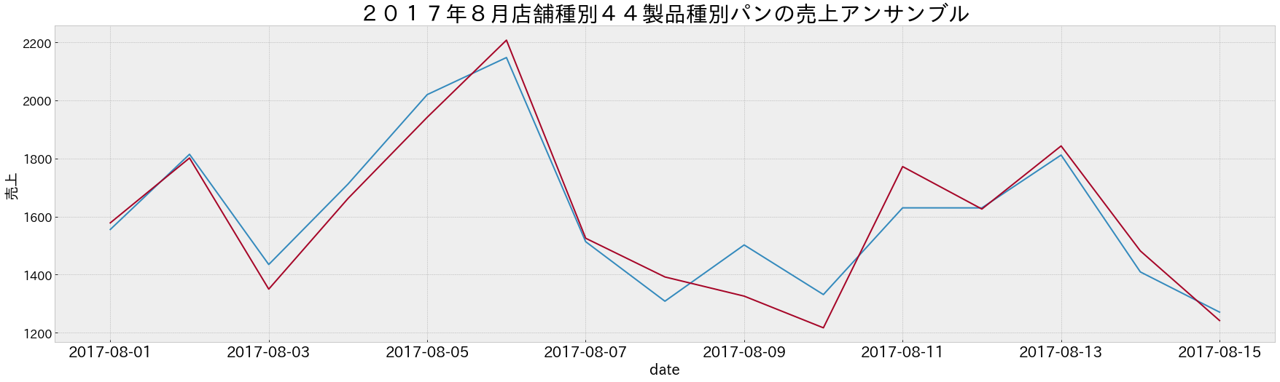
施策改善と精度
アンサンブル
PCA
＆
UMAP
RMSE:138
RMSE:96
RMSE:85
RMSE:81
店舗４４、パン
CATBOOST
予測
特徴量追加、
外れ値除去、
欠損値処理
欠損値処理
アンサンブル
予測
2
t-SNE
＆
トレンド
3
RMSE:86
0.54
0.46
今回、７日後(8/1-8/7)までの予測では、
実測値とずれが少ないと考えた。
７日後までの予測値を運用することは考えられる。
MSE = 6575.28
RMSE = 81.08
RMSLE = 0.054
R2 = 0.91
PCA
＆
UMAP
t-SNE
＆
トレンド
-Catboost
-Actual
Notes:
加重平均で2つのモデルの平均値を算出
PCA＆UMAPの予測値の重み付けを強く、0.54倍に、t-SNE＆トレンドを弱く、0.46倍にしました。
最終的な精度として、誤差RMSEは８１まで精度向上しました。
決定係数Ｒ２は、0.91まで精度向上しました。
今回、７日後(8/1-8/7)までの予測では、実測値とずれが少ない予測結果が出ました。
このグラフだけを踏まえると、７日後までの予測値を出力して、ビジネス上でも運用することは考えられる。

Slide 17
1
モデルを使った運用の姿（再掲）
2
運用時のモデルの精度確認と更新計画
まとめ
3
ここまででわかったこと
Notes:
まとめの流れです。
モデルを使った運用の姿、運用時のモデルの精度確認と更新計画、ここまででわかったことの順でご説明します。

Slide 18
取り組みの概要 モデルを使った運用の姿（再掲）
取り組みの方向性
過去のデータ
実データ
予測結果
売上向上と過剰在庫削減
AIモデル
過剰在庫
→食品ロス
最適な需要と供給
予測結果をもとに食品の買い付け
在庫不足
→売上減少、顧客満足度の低下
Notes:
モデルを使った運用の姿です。
説明変数だけでなく、実際の売上金額が分かっている過去のデータを用いて機械学習しモデルを作成していきます。
売上金額が分かっていない、説明変数だけのデータを、モデルに入れて、売り上げの予測を行います。
過剰在庫や在庫不足を防ぎ、最適な需要と供給を行うため、在庫の把握と予測結果をもとに、食品の買い付けを行います。
市場調査やそれぞれの担当者の意見をもとに食品の買い付けを行い、精度の高い買い付けに繋げます。
結果として、売り上げと過剰在庫削減につながります。

Slide 19

運用時のモデルの精度確認と更新計画
売上の予測
実際の需要供給の差
過去のデータ
評価結果
AIモデル
予測結果
売上実績データ
「収入＋α」が最大になるようパラメータ調整
予測結果をもとに発注を増減した場合の
実データにて「収入の増減」を評価
Notes:
運用時のモデルの精度確認と更新計画です。
ビジネス上の評価指標は、売上向上と過剰在庫削減としていましたが、
在庫に関するデータはございませんでしたので、１週間でどのくらい売上向上するか、過剰在庫削減したかの見込みは現時点でわかりません。
在庫数や商品単価、注文商品数のデータを揃え、モデルを入れて得られる効果を検証する必要があります。
効果が高ければAIモデルを導入し運用します。
AIモデルを作成し、予測結果を出します。その売上の予測と実際の需要供給の差を評価します。
具体的には、予測結果をもとに発注を増減した場合の実データにて「収入の増減」を評価します。
精度を0.1％でも上げることで収入が最大化するため、
売上に影響を与えそうな指標がわかればその説明変数として取り込み、精度と売上を向上していきます。
収入＋アルファが最大になるようパラメータ調整を行い最適化させます。

Slide 20
ここまででわかったこと
✓在庫数、商品単価、注文商品数の説明変数があれば、過剰在庫や、過不足しない発注数を決められる。
次のアクションとして、在庫数、商品単価、商品数のデータが必要。
✓カテゴリ変数が多い特徴量に有効なアルゴリズムCatboostモデル(random_state:0,0、交差検証なし)の精度が高かった。
✓指数移動平均の特徴量追加、次元削減、トレンド追加、アンサンブルを行うことは、精度向上につながった。
✓データが少ない中で、７日間目までは活用が可能なレベルまでに至った。
✓在庫を抱える業務では、時系列解析が活かせる。
今回は、限定されたデータから以上のことが分かった。
今後、業務において、データなどが揃えば、このモデルが活用されると思われる。
Notes:
ここまででわかったこととして
在庫数、商品単価、注文商品数の説明変数があれば、過剰在庫や、過不足しない発注数を決められる。
次のアクションとして、在庫数、商品単価、商品数のデータが必要。
カテゴリ変数が多い特徴量に有効なアルゴリズムCatboostモデル(random_state0,0)の精度が高かった。
指数移動平均の特徴量追加、次元削減、トレンド追加、アンサンブルを行うことは、精度向上につながりました。
データが少ない中で、７日間目までは活用が可能なレベルまでに至った。
在庫を抱える業務では、時系列解析が活かせる。
今回は、限定されたデータから以上のことが分かった。
今後、業務において、データなどが揃えば、このモデルが活用されると思われる。

Slide 21
ご清聴ありがとうございます
小林稔征
Notes:
ご清聴ありがとうございます

Slide 22
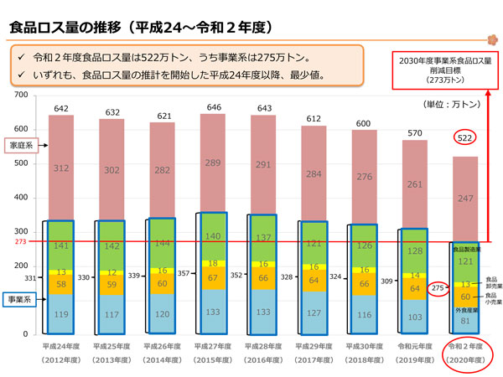
食品ロスについて

Slide 23
必要な前処理
データマージ
データ
訓練データ
石油データ
休祝日_イベントデータ
取引データ
データ
店データ
数値
日付
日付
日付
日付
店舗種別
数値
識別番号
結合キー
WTI原油先物価格
適合範囲
店舗番号
店舗番号
結合キー
店舗番号
文字
文字
適合範囲名
取引
州
製品種別
売上
説明
クラスタ
宣伝製品数
政府都合の休日
Notes:
・id ・date ・store_nbr: 店舗番号 ・family: 製品種別 ・sales: 売上(小数可) ・onpromotion: 店舗で宣伝されていたfamilyに含まれる製品の数
店舗詳細
・store_nbr: 店舗番号 ・city: 都市 ・state: 県 ・type: 店舗種別？ ・cluster: "cluster is a grouping of similar stores"とある。typeとの違いがよくわからないけど、見た感じtypeよりもうちょっと細かそう
WTI原油先物の価格みたい。ガソリン価格が上がると車での来客が減るとかあるのかも？
・date ・dcoilwtico: WTI原油先物の価格
休祝日とイベントがあった日のリスト
・date ・type: 休日 or イベント日 or 振替休日 or 追加休日？ ・locale: Local or National or Regional。全国的か都民の日みたいな県限定なのか ・locale_name: localeの具体的な県 or 都市名。NationalならEcuadorになる。storesのcityもしくはstateとマッチしそう ・description ・transferred: true or false。暦上はお休みでも政府都合で実際には別日にお休みになるケースがあるらしい。別日になった場合はtrue
Data Descriptionには説明がないけどファイルがある。transactionsというから売買数とか？
・date ・store_nbr ・transactions

Slide 24
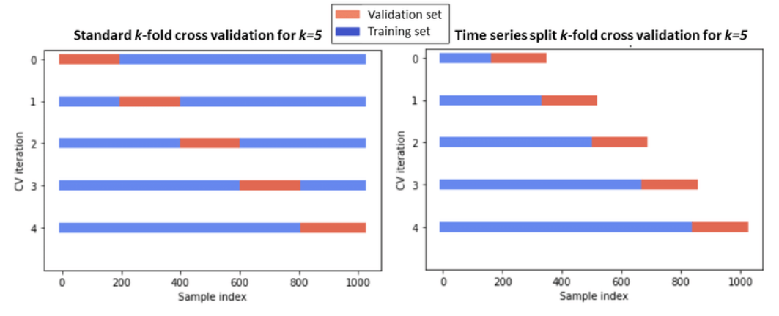
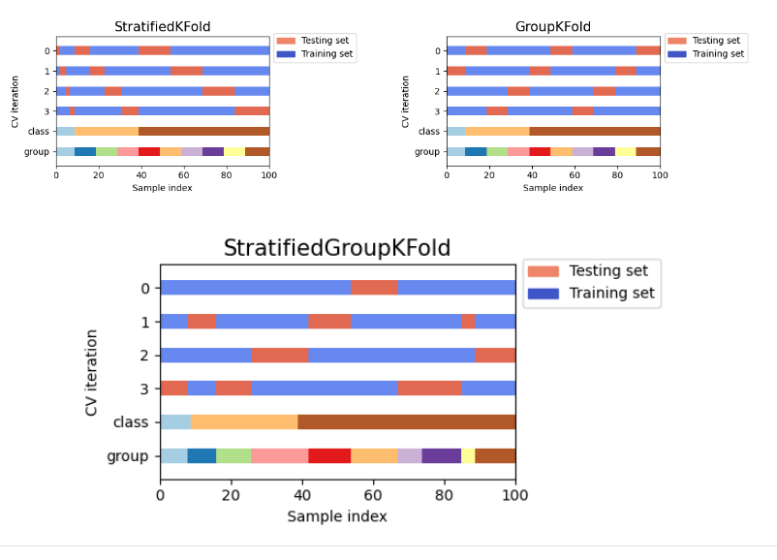
交差検証(validation)

Slide 25
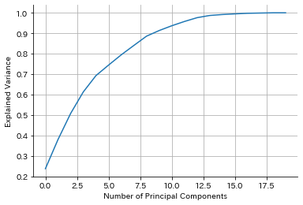
データ
前処理
データ
✓データ全行数：3054348
✓５ファイルの結合
✓特徴量の追加 ✓質的データを数値データ
に変換
✓欠損値(WTI原油先物価格 )
に中央値or3日間移動平均or
直前値直後値を代入
データ
説明変数
目的変数
識別番号
日付
店舗番号
宣伝製品数
売上
適合範囲名
説明
領収書発行数
政府都合の休日
PCA=11,12
(分散90%保持に必要次元数:10)
クラスタ
店舗種別
店舗番号（取引）
店舗番号（店舗）
PCA累積寄与率
11,12
WTI原油先物価格
適合範囲
州
祝日種類
製品種別
月
曜日
年初から１４日毎のカウント
WTI原油先物価格３日間移動平均
年
週
４半期
年初から２８日毎のカウント
欠損値数
・店舗種別 249117
・WTI原油先物価格 955152
・祝日種類 2551824
・適合範囲 2551824
・適合範囲名 2551824
・説明 2551824
・政府都合の休日 2551824
Notes:
前処理とデータの詳細についてです。
５ファイルを結合しました。データの全行数は約３０５万ほどありました。
年、月、週、曜日、４半期、2週間、４週間ごとの周期的な数値、移動平均の特徴量の追加を行いました。
質的データを数値データに変換しました。
右上が行ったあとのイメージです。
右下が欠損値の詳細です。
欠損値に中央値または移動平均または直前値直後値の値を代入することを試みました。
23ある特徴量を11または１２に次元削減することを試みました。

Slide 26


精度（回帰）
■交差検証なし
効果が
あったこと
■交差検証あり
✓ハイパーパラメータ調整なし
①random_state=42,none
940
✓random_stateの変更
✓Catboostモデル
【検証データによって効果】
✓２週間４週間毎の特徴量
✓直前値直後値を使用した
欠損値処理
方法
②random_state=42,0
③random_state=0,0
840
Oputna
Catboost-kfold
④random_state=0,0+２週間４週間毎の特徴量+直前値直後値(欠損値処理)
lgbm-timeseriessplit
⑤random_state=42,2020
740
✓Optuna
⑥random_state=0,0
⑦PCA11,random_state=42,-
640
⑧PCA12,random_state=42,-
⑨random_state=42,-
効果が
なかったこと
✓Catboost
✓lgbm
✓Xgboost
540
①266.91 308.32 292.64
✓中央値または3日間移動平均を使用した欠損値処理
✓移動平均(WTI原油先物価)を使用した特徴量追加
✓PCA
②266.91 305.20 292.64
③255.01 296.56 287.51
340
④241.17 298.80 270.18
⑤270.56 303.63 292.64
結果
240
⑥327.28 - -
Valid 1
Valid 2
Valid 3
Valid 4
Valid 5
⑦ - 434.06 -
⑧ - 523.62 -
評価指標：RMSE
⑨ - 286.97 -
Notes:
交差検証なしのCatboostで
randomstateが０,０ぷらす、2週間、４週間ごとの周期的な数値の特徴量追加、
直前値直後値を使用した欠損値処理をしたときに最もよい精度が出ました。
交差検証ありの場合は、timeseriessplitで平均540over,Kfoldで平均340 overと良い精度は出ませんでした。
これらを踏まえて考察すると、効果があったことは、random_stateの変更、Catboostモデル、
検証データの内容によっては効果があったこと2週間、４週間ごとの周期的な数値、直前値直後値を使用した欠損値処理で
効果がなかったこととしては、中央値または移動平均を用いた欠損値処理、単純移動平均を用いた特徴量追加、次元削減です。

Slide 27
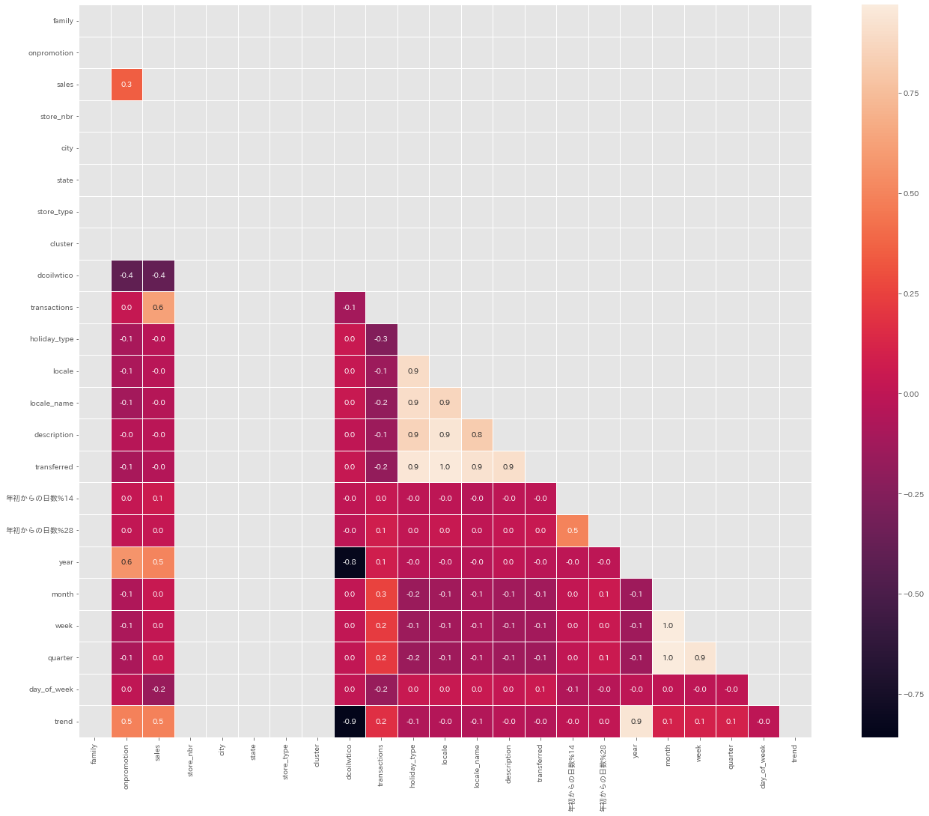
相関関係（ヒートマップ）
Notes:
seaborn

Slide 28
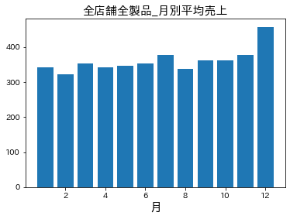
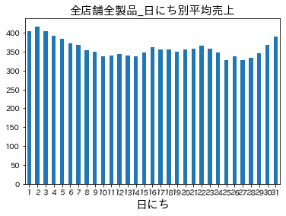
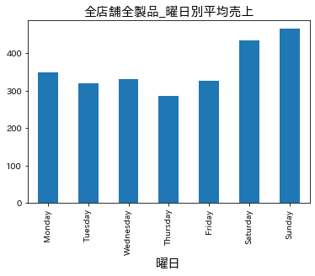
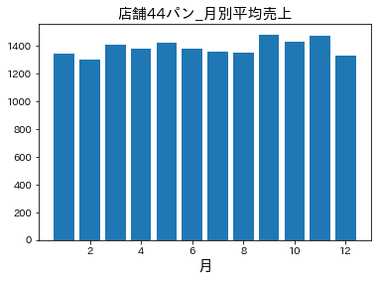
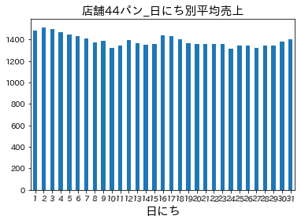
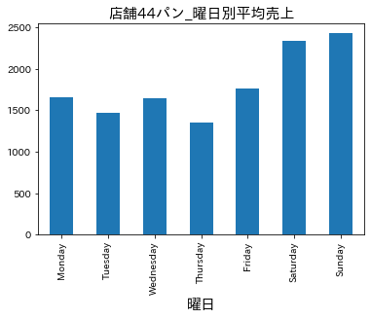
売上＿EDA

Slide 29
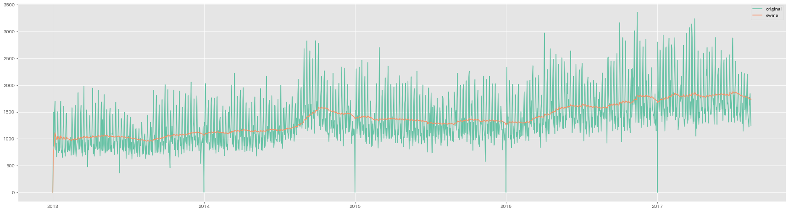
指数移動平均
RMSE:138
店舗４４、製品種別６
CATBOOST
予測
特徴量追加、
外れ値除去、
欠損値処理
欠損値処理
TSNE
トレンド追加
予測
2
3
特徴量追加：売り上げに対する
指数移動平均
・移動平均（単純移動平均、加重移動平均、
指数移動平均）の中で、最も指数移動平均が
精度向上に寄与したため採用
時 | sales値 | 指数移動平均 | 計算方法
1 | 1
2 | 10
3 | 100 | 136 | (1+10+100+100)/4
4 | 1,000 | 527.5 | (10+100+1000+1000)/4
5 | 500 | 525 | (100+1000+500+500)/4
6 | 100 | 425 | (1000+500+100+100)/4
7 | 10 | 155 | (500+100+10+10)/4
過去の価格よりも直近の価格になるほど
比重を置いて計算された平均値

